Slide 1
Muhammad Andhika Ramadhan
AlphaZero
Perbandingan Q Learning dan SARSA dalam Penyelesaian Labirin
(Berdasarkan Waktu)
Ujian Praktik Reinforcement Learning – Orbit Future Academy

Slide 2
Latar Belakang, Rumusan dan Tujuan
Latar Belakang
Q Learning dan SARSA merupakan 2 contoh algoritma dalam Reinforcement Learning.
Labirin merupakan sebuah sistem jalur yang rumit, berliku-liku, serta memiliki banyak jalan buntu.
Menggunakan Reinforcement Learning untuk menyelesaikan Labirin
Rumusan Masalah
Bagaimana jalan keluar yang paling efektif yang ditemukan?
Manakah algoritma yang lebih baik untuk kasus ini?
Tujuan
Menemukan jalan keluar yang paling efektif di dalam sebuah labirin.
Menemukan Algoritma yang lebih baik diantara keduanya

Slide 3
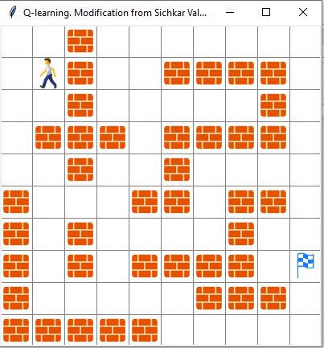
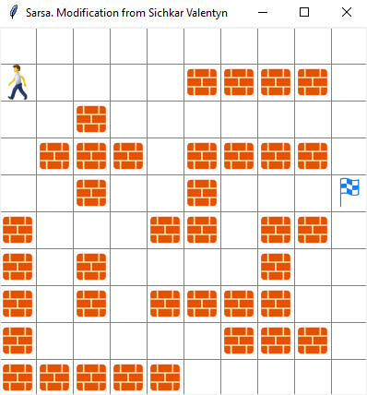
Algoritma RL yang digunakan
Q-Learning dan SARSA

Slide 4
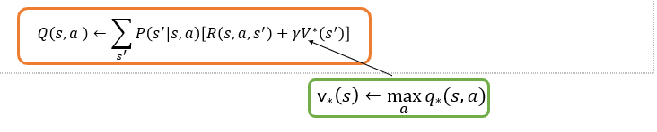
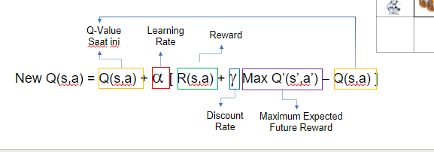
Teori Singkat
Q Learning
Bagian dari Temporal Difference Learning
Off-policy: Sample policy berbeda dengan learning policy
Pengembangan RL yang menggunakan Q-Values (action values), meningkatkan kemampuan agent untuk belajar secara berulang
Konsep dasar
Terinspirasi dari value iteration
Melakukan komputasi mencari optimal state value function secara iterative (berulang)
Aksi didasari pada Max Q
Mencari policy dan Q Values yang optimal

Slide 5
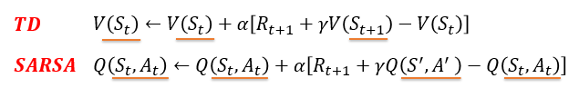
Teori Singkat
SARSA
Bagian dari Temporal Difference Learning
On-policy: Sample policy sama dengan learning policy
Policy Iteration
Diawali dengan policy yang arbitrary/random, kemudian dievaluasi dan lakukan improve dari policy-policy sebelumnya
Mengganti value function dengan action-value function
State dan Action

Slide 6
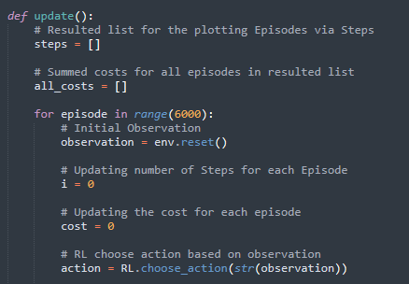
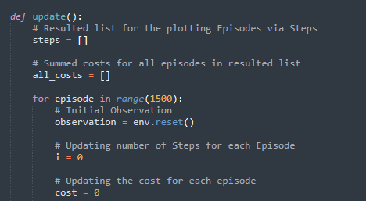
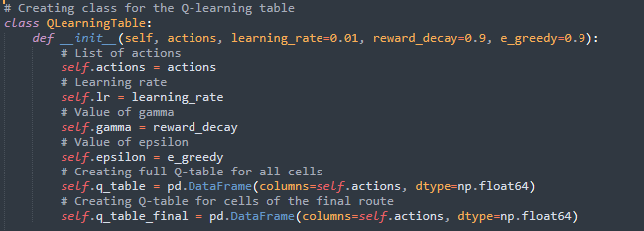
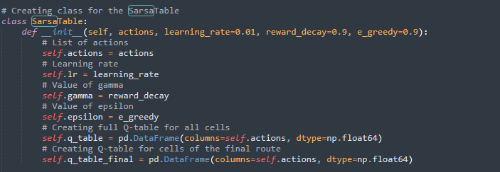
Model

Slide 7
Parameter
Parameter | Q Learning | SARSA
Episode | 1500 | 6000
Learning Rate | 0.01 | 0.7
Reward Decay | 0.9 | 0.9
Greedy | 0.9 | 0.9
Pixels | 40 | 40
Height | 10 | 10
Width | 10 | 10

Slide 8
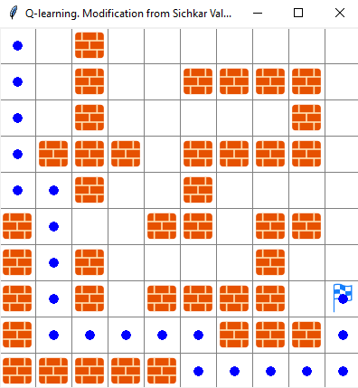
Performa
Q-Learning vs SARSA
Unfinished

Slide 9
Analisa dan Kesimpulan
Q Learning lebih baik dibandingkan dengan SARSA dari sisi waktu.
Catatan waktu baru ->
Alasan kenapa lebih baik pada kasus ini?
QL belajar dari nilai yang optimal
Agent pada QL lebih agresif, SARSA konservatif (eksplorasi)
QL ambil jalan terpendek (karena nilai optimal), sementara SARSA jalan yang dinilai aman
Apakah SARSA akan selalu tidak lebih baik?
Tidak juga
Kalo misal dalam membuat sebuah robot dan suatu kesalahan bisa menyebabkan kerusakan fatal, SARSA lebih direkomendasikan
https://towardsdatascience.com/intro-to-reinforcement-learning-temporal-difference-learning-sarsa-vs-q-learning-8b4184bb4978#:~:text=QL%20directly%20learns%20the%20optimal,is%20walking%20near%20the%20cliff.

Slide 10
Terima Kasih ☺
Ujian Praktik – Orbit Future Academy

